Slide 1
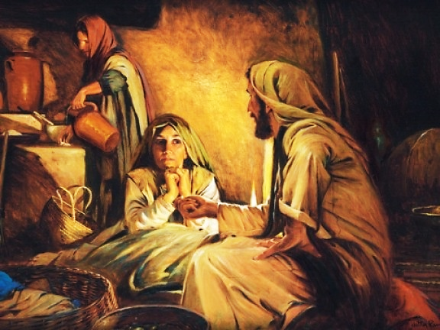


Otoño 2014/Tema 5: Cuando las relaciones chocan
Sesión 7: hasta los cristianos chocan
19 de octubre de 2014
(Lucas 10:38-42)
Iglesia Bíblica Bautista de Aguadilla
Estudios Bíblicos Lifeway ®

Slide 2

El asunto
Pueden surgir conflictos debido a las prioridades.

Slide 3

Aplicación para mi vida
Que haya conflicto no siempre implica que alguien esté equivocado.
Debemos preguntarnos en qué fijamos nuestra atención.

Slide 4

Pasaje bíblico
Lucas 10:38-42

Slide 5
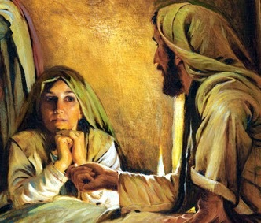
Lucas 10:38
“Aconteció que yendo de camino, entró en una aldea; y una mujer llamada Marta le recibió en su casa.”

Slide 6
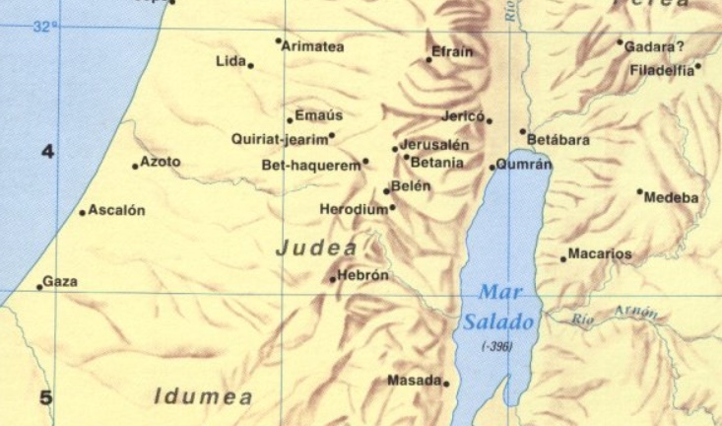
“Estaba entonces enfermo uno llamado Lázaro, de Betania, la aldea de María y de Marta su hermana.” (Juan 11.1, RVR60)

Slide 7
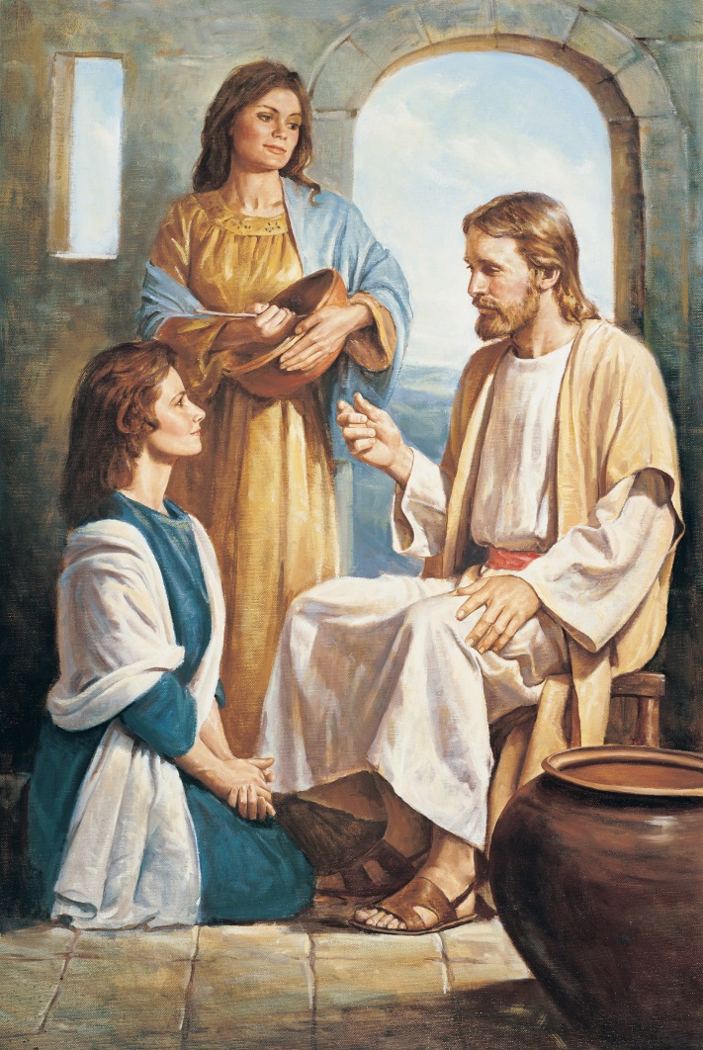
Lucas 10:38
La comunión con Cristo es una prioridad (38–42)
El relato breve y hogareño se encuentra exclusivamente en este evangelio.
Marta – activa e impulsiva
María –quieta y contemplativa (Platt)

Slide 8
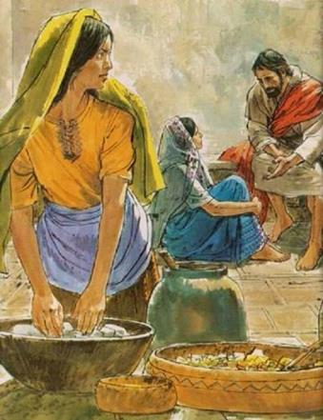
Lucas 10:39-40
“Esta tenía una hermana que se llamaba María, la cual, sentándose a los pies de Jesús, oía su palabra. Pero Marta se preocupaba con muchos quehaceres, y acercándose, dijo: Señor, ¿no te da cuidado que mi hermana me deje servir sola? Dile, pues, que me ayude.”

Slide 9
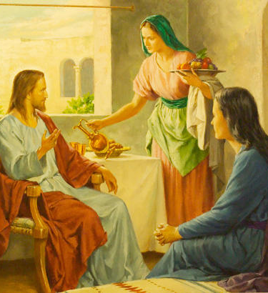
Lucas 10:39-40
La comunión con Cristo es una prioridad (38–42)
María aprovechó la presencia de Cristo, y sentada a sus pies: “oía sus palabras” (39).
En cambio, Marta “se preocupaba con muchos quehaceres” (10:40). (Platt)

Slide 10
Lucas 10:39-40
La comunión con Cristo es una prioridad (38–42)
El amor que [Marta] sentía por Cristo la motivaba a preparar lo mejor para el Maestro. Pero el afán […] hizo que se quejara de [María] y del Señor por no reprenderla por su indiferencia hacia los deberes domésticos. (Platt)

Slide 11
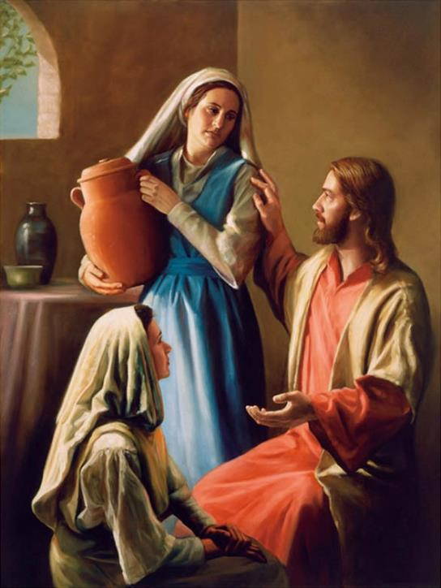
Lucas 10:41-42
“Respondiendo Jesús, le dijo: Marta, Marta, afanada y turbada estás con muchas cosas. Pero sólo una cosa es necesaria; y María ha escogido la buena parte, la cual no le será quitada.”

Slide 12
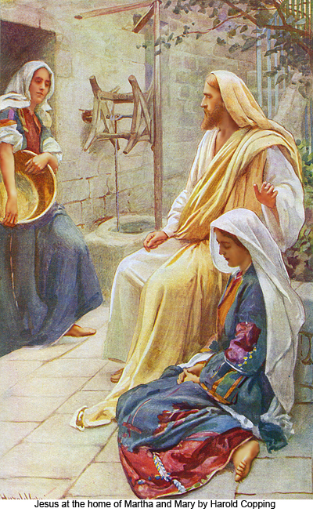
Lucas 10:41-42
Es una prioridad estar a los pies de Jesús.
Prioridades: el Señor no está contra la hospitalidad […] y arreglo de la casa.
Lo que vale es la comunión espiritual que ejemplifica María. (Platt)

Slide 13
Aplicaciones
Pasar tiempo con Jesús es más importante que las cosas que solo nos mantienen ocupados.
Nuestra elección sobre las cosas que hacemos debe reflejar el señorío de Cristo sobre nuestras prioridades.
La próxima vez que tengamos prioridades en conflicto con otra persona, trabajemos juntos para evaluar dichas prioridades.

Slide 14

Recursos
  Carson, D.A. et al. Nuevo comentario Bı́blico: Siglo veintiuno. electronic ed. Miami: Sociedades Bı́blicas Unidas, 2000.
  Floyd, Ronie. et al. Eds. Estudios Bíblicos para la Vida para Adultos, Otoño 2014, Vol. 1, Núm. 1. Nashville, TN: Lifeway Church Resources, 2014. 92-100.
  MacDonald, William. Comentario Bφblico de William MacDonald: Antiguo Testamento y Nuevo Testamento. Viladecavalls (Barcelona), Espa±a: Editorial CLIE, 2004.
  Platt, Alberto T. Estudios Bı́blicos ELA: Verdadero hombre, verdadero Dios (Lucas Tomo I). Puebla, Pue., México: Ediciones Las Américas, A. C., 1993.
  Porter, Rafael. Estudios Bı́blicos ELA: Cuando aumenta la presión (Santiago). Puebla, Pue., México: Ediciones Las Américas, A. C., 2003.
Reina Valera Revisada (1960). Miami: Sociedades Bíblicas Unidas, 1998.
http://blog.lifeway.com/eblifewayadultos/
http://www.dsmedia.org/resources/illustrations/sweet-publishing/ (imágenes bíblicas).
http://st-takla.org/Gallery/Bible/Illustrations.html (imágenes bíblicas).

Slide 15
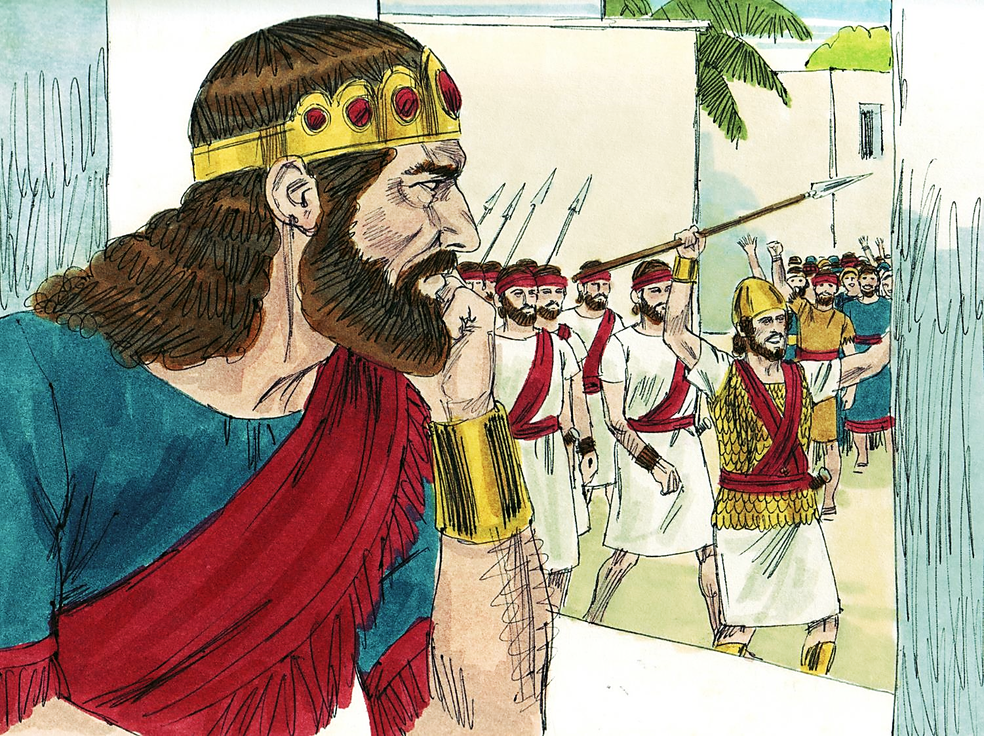
Próximo Estudio Dominical
Otoño 2014/Tema 5: cuando las relaciones chocan
Sesión 8: No se trata de mí
26 de octubre de 2014
Leer y meditar en:
(1 Samuel 24:1-15)

Slide 16


